Slide 1
Homesync-AI 家計収支管理システム
家庭の収支管理のためのスマートソリューション

Slide 2
プロジェクト概要
• Homesync-AIは家庭や個人の収支を記録するシステムです
• 簡単で効率的な収支記録と月次統計機能を提供
• AI機能を搭載し、入力内容に基づいて自動で収支カテゴリを予測

Slide 3
使用技術
• プログラミング言語: Python
• データベース: SQLite
• 使用ライブラリ:
- tabulate: 表形式のデータ表示
- pandas: データ処理と分析
- scikit-learn: AI分類モデル

Slide 4
主な機能
• 収支記録: 金額と備考を入力するとAIが自動でカテゴリを予測
• 記録確認: すべての記録を表形式で表示
• 月次統計: 月ごとの収入、支出、残高を集計
• 記録削除: 不要な記録を削除

Slide 5
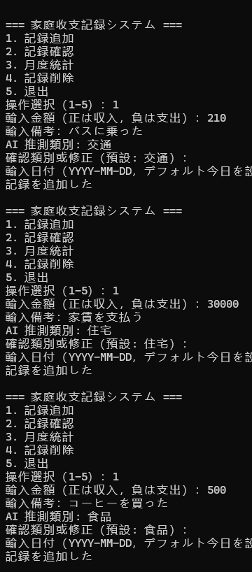
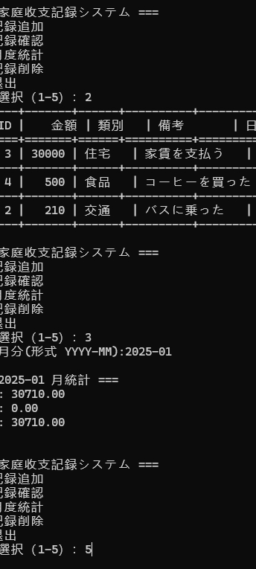
使用画面

Slide 6
システムの運用フロー
1. ユーザーが金額と備考を入力
2. AIモジュールがカテゴリを予測
3. ユーザーがカテゴリを確認または修正
4. データはSQLiteデータベースに保存
5. ユーザーが記録を確認または統計を利用

Slide 7
展望と改良
• AI分類モデルの精度向上
• 複数ユーザー対応の追加
• トレンドや統計グラフの可視化機能
• モバイルデバイスとの連携で利便性向上

